Slide 1
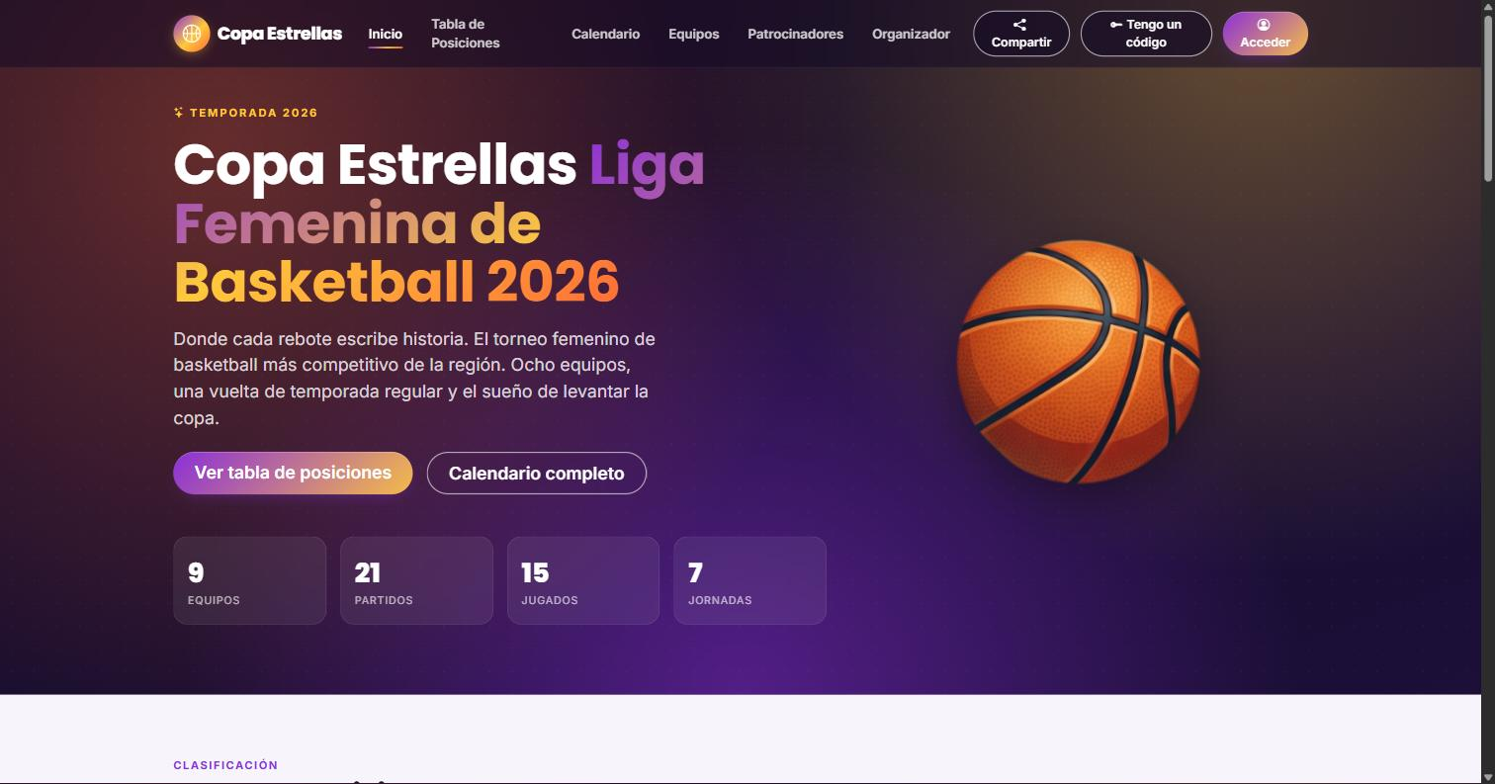
MJ CONTROL SYSTEMS
Plataforma de
Copas y Ligas
Tu torneo con sitio web propio, marcador en vivo y
resultados al instante — sin instalar nada.
Fútbol · Basketball
Subtte. de Artillería MIGUELANGEL JOSUÉ CRUZ SAGASTUME

Slide 2
¿POR QUÉ ESTA PLATAFORMA?
Todo lo que un torneo profesional necesita
🌐
Sitio web propio
📊
Tabla siempre al día
Cada copa o liga tiene su página con su nombre, colores y escudo. Tu afición entra con un código de 6 letras o un enlace — sin crear cuentas ni instalar apps.
La clasificación se calcula sola con cada resultado: posiciones, diferencia, racha y zona de playoffs. Cero hojas de Excel.
📺
Marcador en vivo
📣
Difusión instantánea
Proyecta el marcador gigante en una pantalla o comparte el enlace: puntos, faltas y cambios se actualizan solos con animaciones.
Imagen del resultado lista para Instagram y WhatsApp, ficha del partido en PDF y enlaces para compartir con QR.
MJ Control Systems
2

Slide 3
PARTE 1
Lo que vive tu afición
Jugadores, familias y patrocinadores siguen el torneo desde el celular,
como si fuera una liga grande.

Slide 4
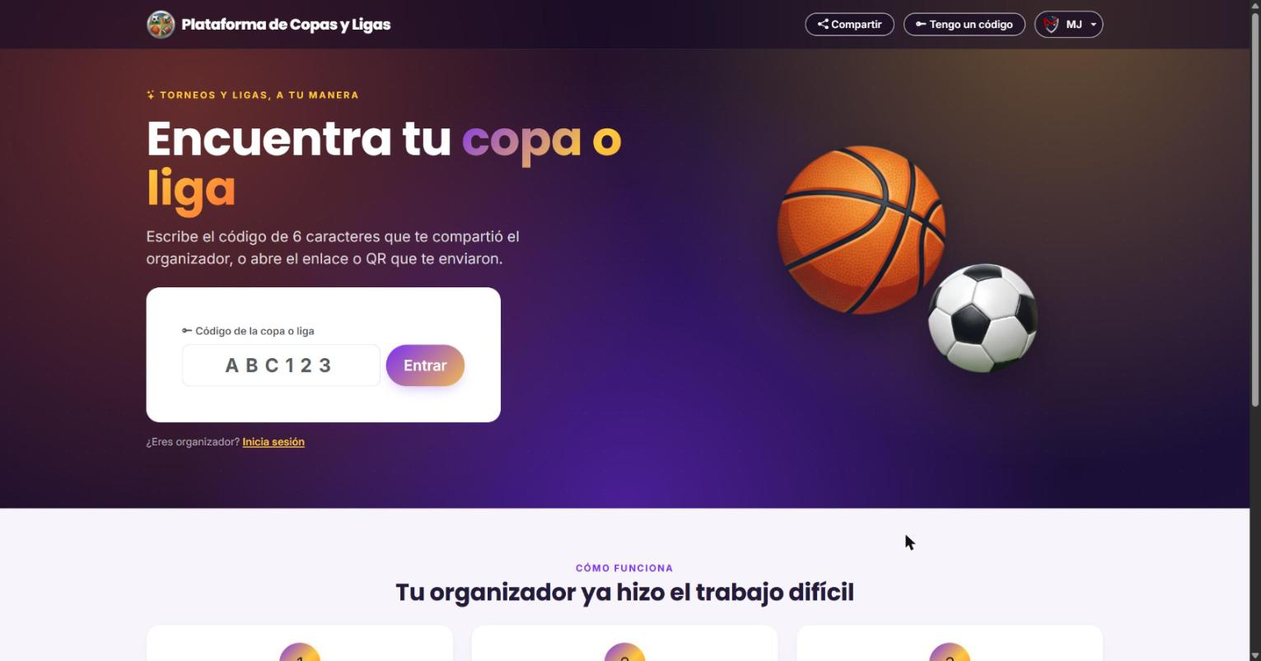
VISTA DEL USUARIO
Entrar es tan fácil como un código
Sin registros, sin contraseñas, sin descargar nada.
También por enlace directo o QR
Código de 6 letras que tú repartes
Un clic y ya está dentro
MJ Control Systems
4

Slide 5
VISTA DEL USUARIO
Cada torneo con su propia identidad
Nombre, colores, logo y frase del torneo — se ve como una liga profesional.
Tu marca y tus colores
Navegación clara para la afición
Números de la temporada en vivo
MJ Control Systems
5

Slide 6
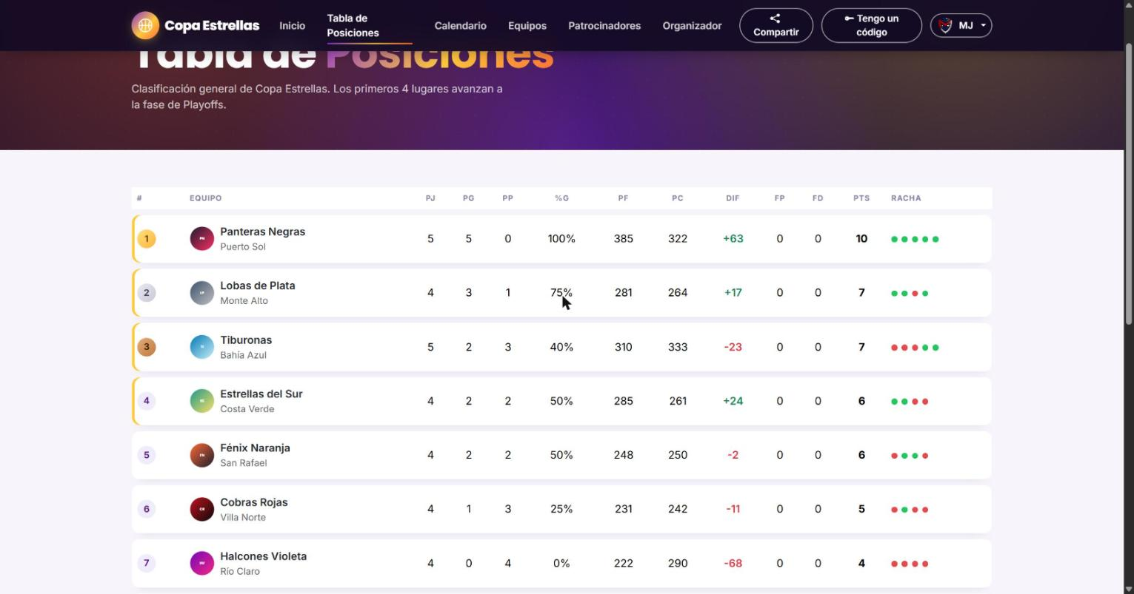
VISTA DEL USUARIO
Tabla de posiciones que se calcula sola
Cada resultado actualiza posiciones, diferencia y racha al instante.
Racha de últimos partidos
Oro, plata y bronce automáticos
Zona de playoffs resaltada
MJ Control Systems
6

Slide 7
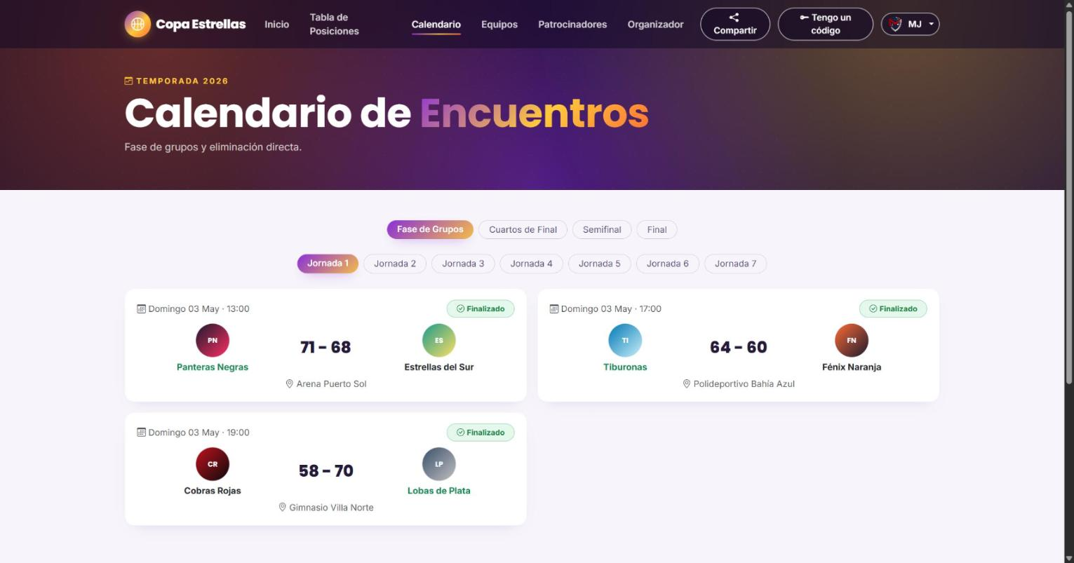
VISTA DEL USUARIO
Calendario y resultados por jornada
Fase de grupos y eliminación directa, con sede y hora de cada encuentro.
Grupos, cuartos, semis y final
Filtro por jornada
Ganador resaltado en verde
MJ Control Systems
7

Slide 8
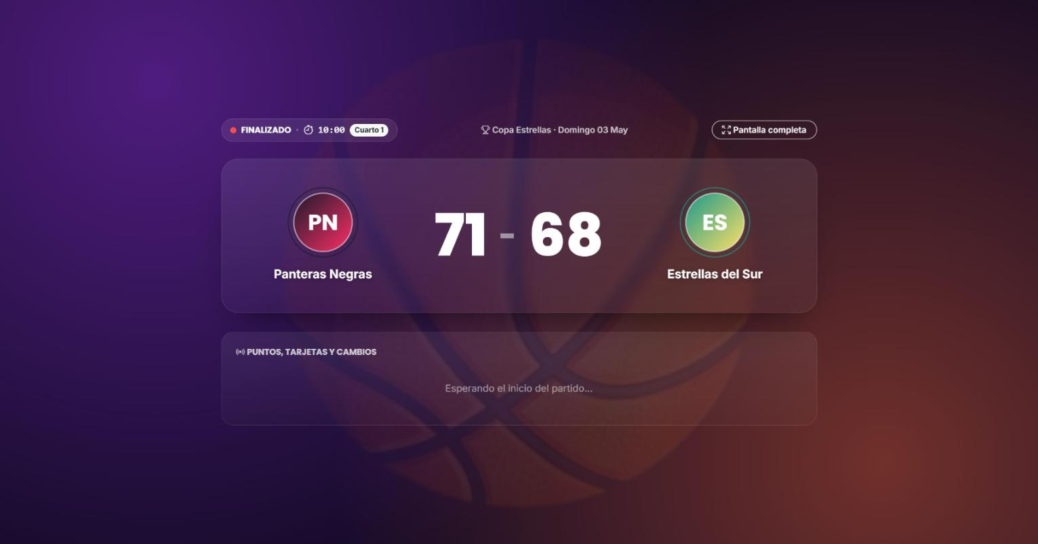
VISTA DEL USUARIO
Marcador en vivo para proyectar
Compartes un enlace o lo pones en una pantalla en la cancha: se actualiza solo.
Modo pantalla completa para TV
Cronómetro y cuarto o tiempo
Marcador gigante en tiempo real
Con confeti y animaciones cuando cae una canasta o un gol 🎉
MJ Control Systems
8

Slide 9
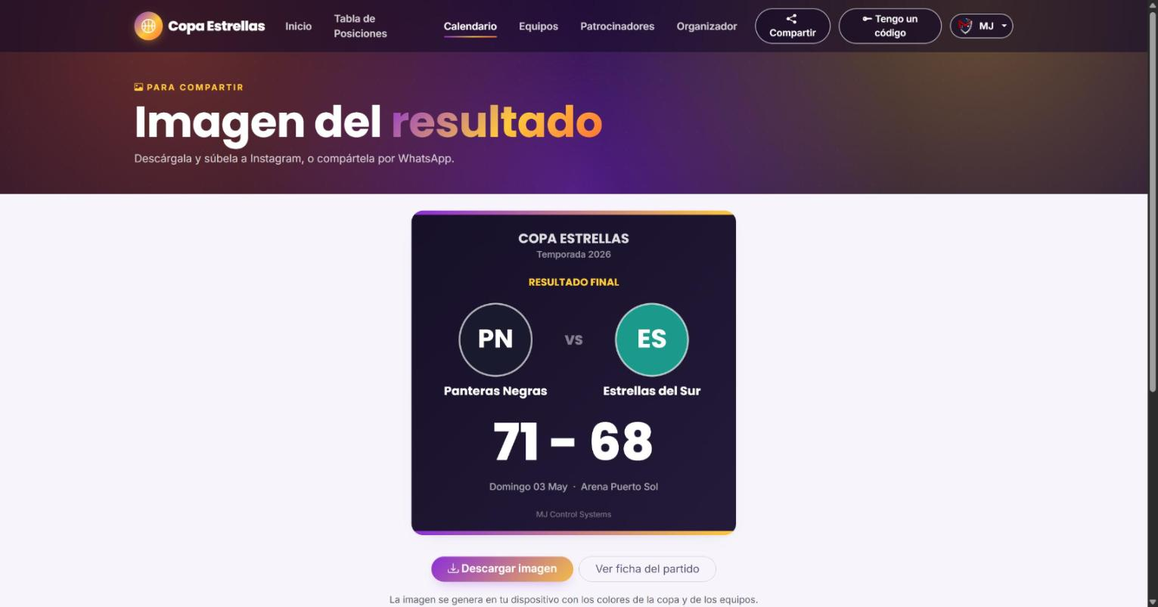
VISTA DEL USUARIO
Marketing instantáneo del torneo
Al terminar cada partido, la imagen del resultado se genera sola.
Lista para Instagram y WhatsApp
Colores y escudos de los equipos
Descarga con un botón
MJ Control Systems
9

Slide 10
PARTE 2
Tu panel de control
Administras todo el torneo desde el celular o la computadora,
incluso desde la banca a mitad del partido.

Slide 11
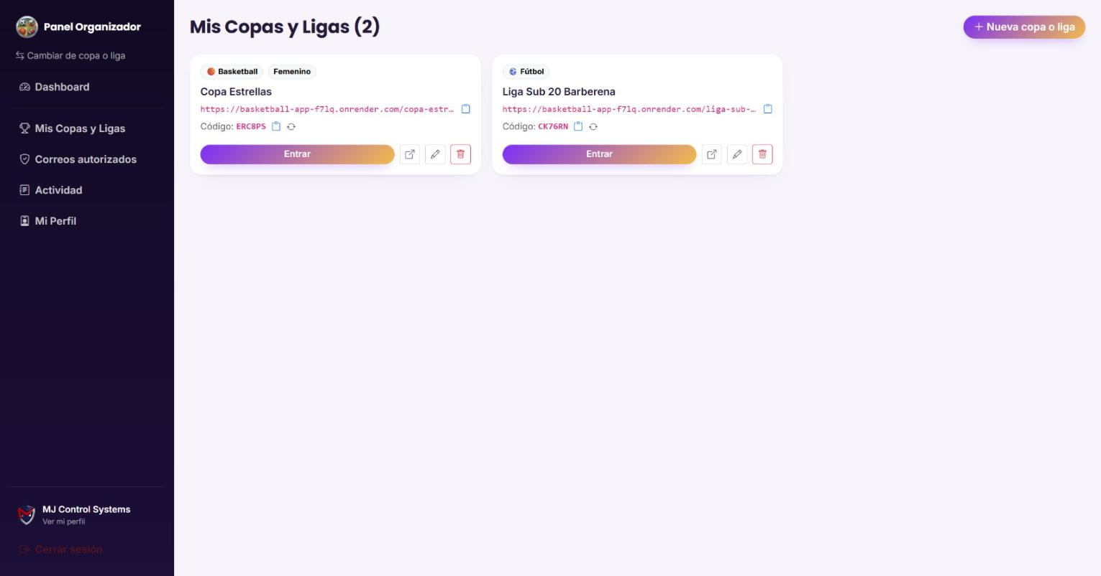
PANEL DEL ORGANIZADOR
Todas tus copas y ligas en un lugar
Cada una con su enlace propio y su código para repartir.
Crea la siguiente en minutos
URL propia de cada torneo
Fútbol y basketball juntos
Código listo para copiar
MJ Control Systems
11

Slide 12
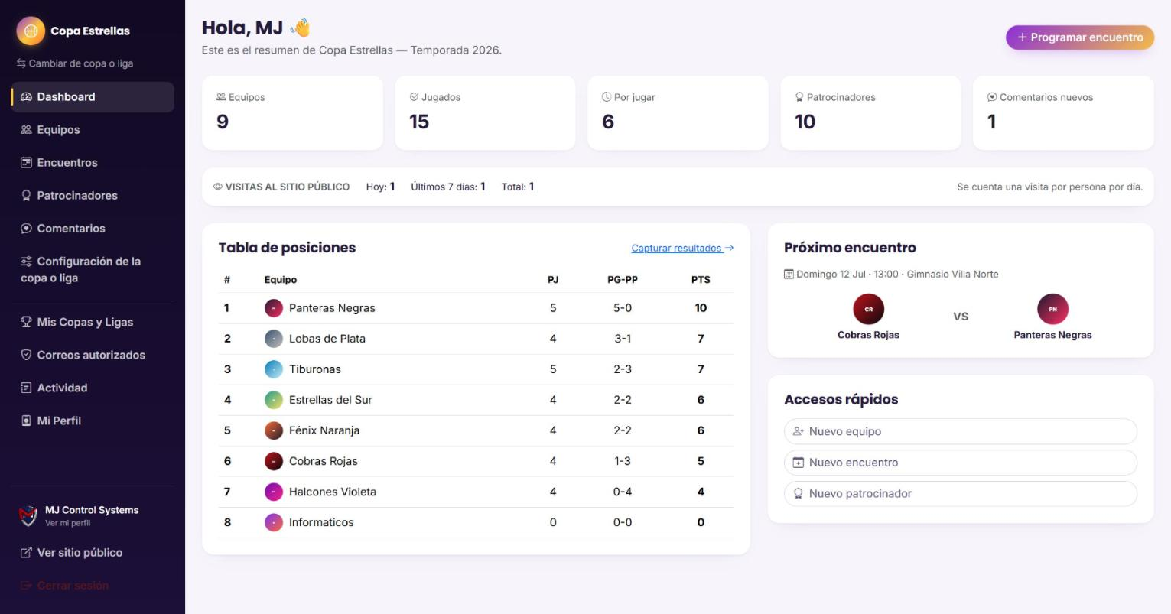
PANEL DEL ORGANIZADOR
El pulso del torneo de un vistazo
Resumen, próximo encuentro y accesos directos a lo que sigue.
Cuánta gente visita tu torneo
Próximo encuentro al frente
Tabla en tiempo real
MJ Control Systems
12

Slide 13
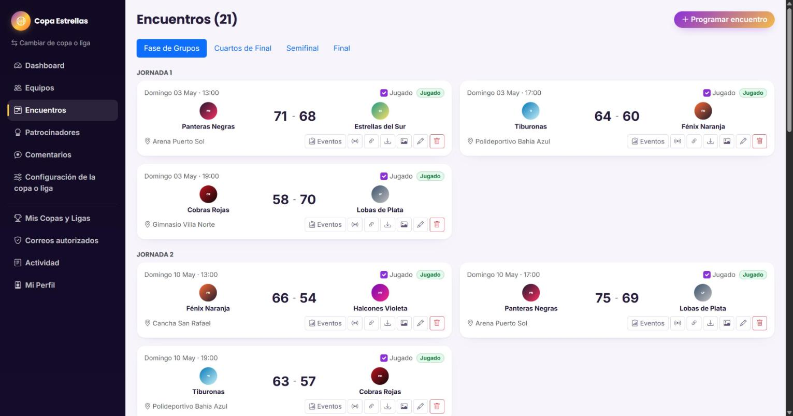
PANEL DEL ORGANIZADOR
Programa y controla cada encuentro
Jornadas, fases y todas las acciones de un partido en su tarjeta.
Resultado en firme al finalizar
Marcador que se calcula solo
Ficha, vivo, PDF e imagen
MJ Control Systems
13

Slide 14
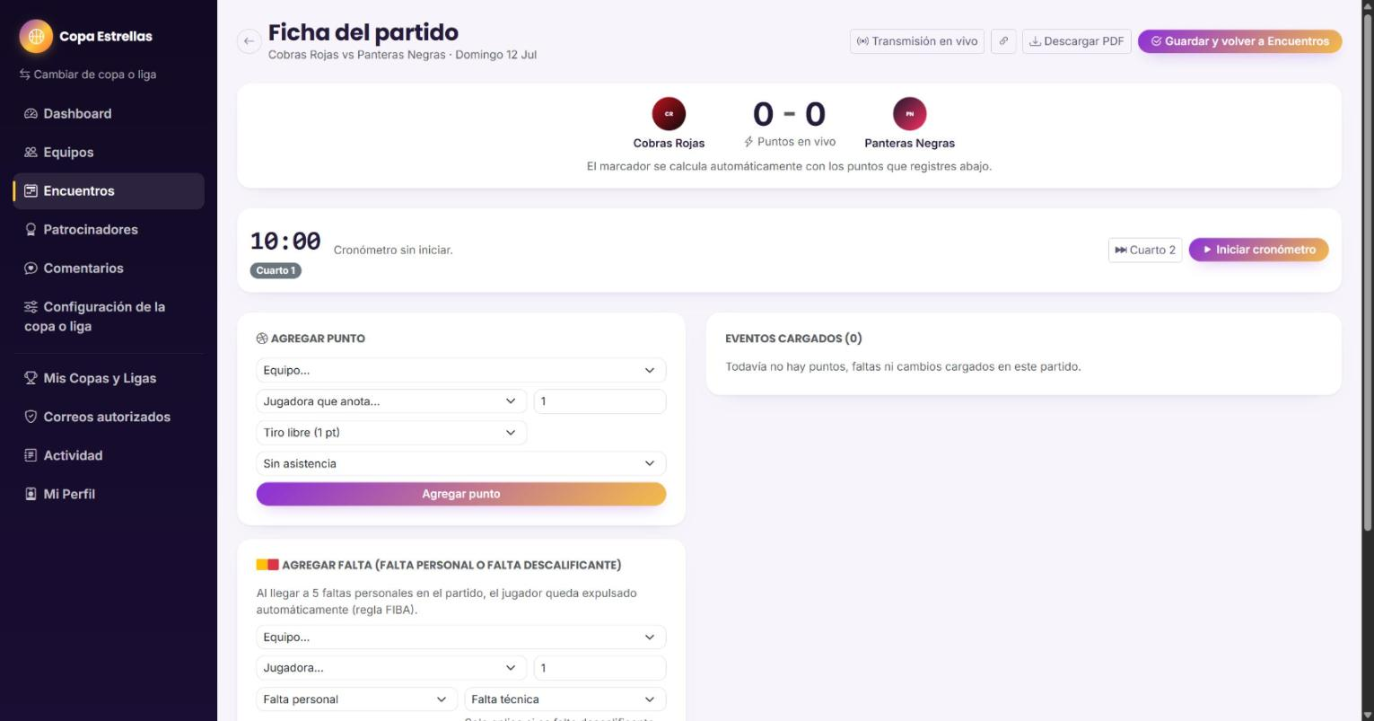
PANEL DEL ORGANIZADOR
El partido se registra mientras se juega
Puntos, faltas y cambios con reglas reales de cada deporte.
Marcador en vivo automático
Cronómetro FIBA por cuartos
Cada punto con su jugadora
Expulsión automática por faltas
En fútbol: goles, tarjetas y doble amarilla con expulsión (regla IFAB) — tiempos de 45, 25 o 20 min según la modalidad.
MJ Control Systems
14

Slide 15
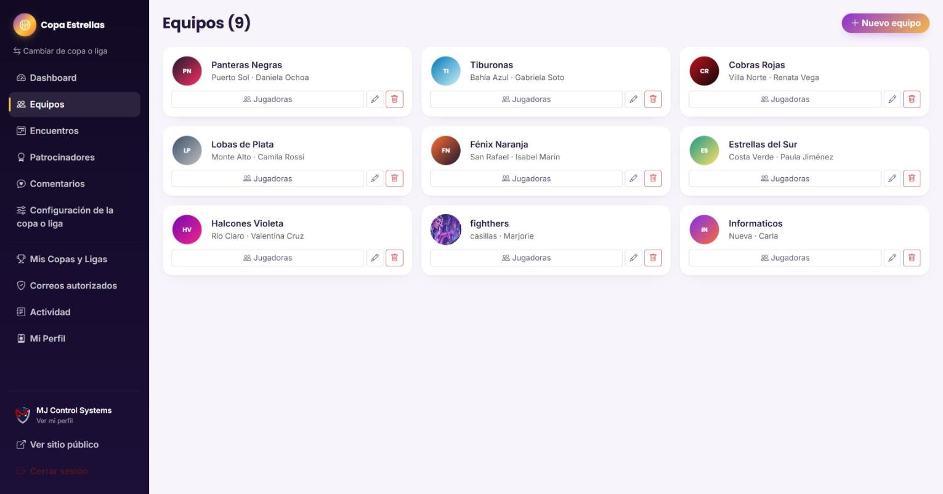
PANEL DEL ORGANIZADOR
Equipos y plantillas sin fricción
Escudos, colores y jugadoras con dorsal — todo alimenta las estadísticas.
Alta de un equipo en segundos
Plantilla de cada equipo
Escudo propio o generado
MJ Control Systems
15

Slide 16
PARTE 3
Datos necesarios para crear el torneo:
Para que tu torneo se vea de lo mejor proporciona estos datos al administrador.

Slide 17
Datos del campeonato
✓
Nombre (ej. "Copa Exalumnos")
✓
Subtítulo (ej. “Copa Exalumnos I.A.V.H.C")
✓
Temporada (ej. "2026")
✓
Descripción — 1 o 2 frases sobre el torneo
✓
Frase del hero — el eslogan grande de la portada
✓
Sede principal
✓
Instagram (opcional)
✓
Logo del torneo (PNG/JPG)
✓
Modalidad: fútbol 11 / fútbol 7 / fútbol sala-5
✓
Minutos por tiempo
MJ Control Systems · Plataformas web inteligentes, control total de tu negocio.

Slide 18
Formato de competencia
✓
Modo: Liga (solo tabla, gana quien termine arriba) o Campeonato (fase de grupos + eliminación directa)el resto
✓
Cantidad de equipos
✓
Vueltas: 1 (solo ida) o 2 (ida y vuelta)
✓
Fases de playoff, si es Campeonato: dieciseisavos, octavos, cuartos, semifinal, final
✓
¿Permite empates?
MJ Control Systems · Plataformas web inteligentes, control total de tu negocio.

Slide 19
Fechas y colores
✓
Fecha de inicio y fecha de fin
✓
Color primario, secundario y de acento (definen el look de todo el sitio)
✓
Temporada (ej. "2026")
MJ Control Systems · Plataformas web inteligentes, control total de tu negocio.

Slide 20
Por cada equipo
✓
Nombre del equipo
✓
Ciudad
✓
Sede o cancha local
✓
Entrenador/a
✓
Año de fundación
✓
Descripción breve
✓
Escudo (si no subes uno, se genera con las iniciales)
✓
Color primario y secundario del equipo
MJ Control Systems · Plataformas web inteligentes, control total de tu negocio.

Slide 21
Por cada jugador
✓
Nombre completo
✓
Dorsal
✓
Equipo al que pertenece
✓
Posición (opcional: portero, defensa… o base, pívot… según el deporte)
✓
Estado: activo o inactivo
MJ Control Systems · Plataformas web inteligentes, control total de tu negocio.

Slide 22
Calendario
✓
Automático (recomendado): das fecha de inicio, días entre jornadas y vueltas
✓
La app genera todos los enfrentamientos por ti
✓
Manual, por cada encuentro: fase, jornada, fecha y hora
✓
Cancha, equipo local y equipo visitante
✓
Árbitro (opcional) y observaciones (opcional)
MJ Control Systems · Plataformas web inteligentes, control total de tu negocio.

Slide 23
Patrocinadores (opcional)
✓
Nombre del patrocinador
✓
Nivel: Oficial, Oro o Plata
✓
Logo
✓
Sitio web o red social
✓
Orden de aparición
MJ Control Systems · Plataformas web inteligentes, control total de tu negocio.

Slide 24
Dale a tu torneo el nivel que se merece
✓
Listo para usarse hoy: tú pones los equipos, la plataforma hace el resto
✓
Un solo pago por torneo — sin mensualidades sorpresa
✓
Acompañamiento del equipo de MJ Control Systems durante tu temporada
mjcontrolsystems@gmail.com
MJ Control Systems · Plataformas web inteligentes, control total de tu negocio.

